Slide 1
스토리보드 수행과제(이승현)
1.0.0
2020.01.30
Beautiful Mint Life
이승현

Slide 2
Document History
Version | Date | Page | Description
1.0.0 | 2020.01.30 | 최초배포 | 최초배포

Slide 3
Index
Desgin Concept
Information Architecture 2.1 Wire Frame
Main 3.1 Main 2.2 Navigation (Menu)
2.3 Navigation (Menu) 2 Depth
Login 3.1 Login 3.2 login > 회원가입 3.3 Login > error msg 3.3.1 Login > error msg > ID 찾기 3.3.2 Login > error msg > 비밀번호찾기
기타페이지……
Activity Diagram(기능설계)

Slide 4








Design Concept
1.0
Strategy
Design Concept
Color
Typography
Main Color
Sub Color
Sub Color
#FFF4EE
#FFD8D9
#4075C5

Slide 5
Information Architecture
2.0
0.메인 View
1.Beautiful Mint Life 2020
2.Program
3.Ticket
4.Information
5.Gallery
1_1. About
2_1. Artist
3_1. 예매하기
4_1. 공지사항
5_1.Photo
1_2. History
2_2.Time table
3_2. 안내사항
4_2. 관람안내
5_2.Video
4_3. 오시는길

Slide 6
Main
2.1
Logo
Beautiful Mint Life 2020
Program
Ticket
Information
Gallery

Slide 7
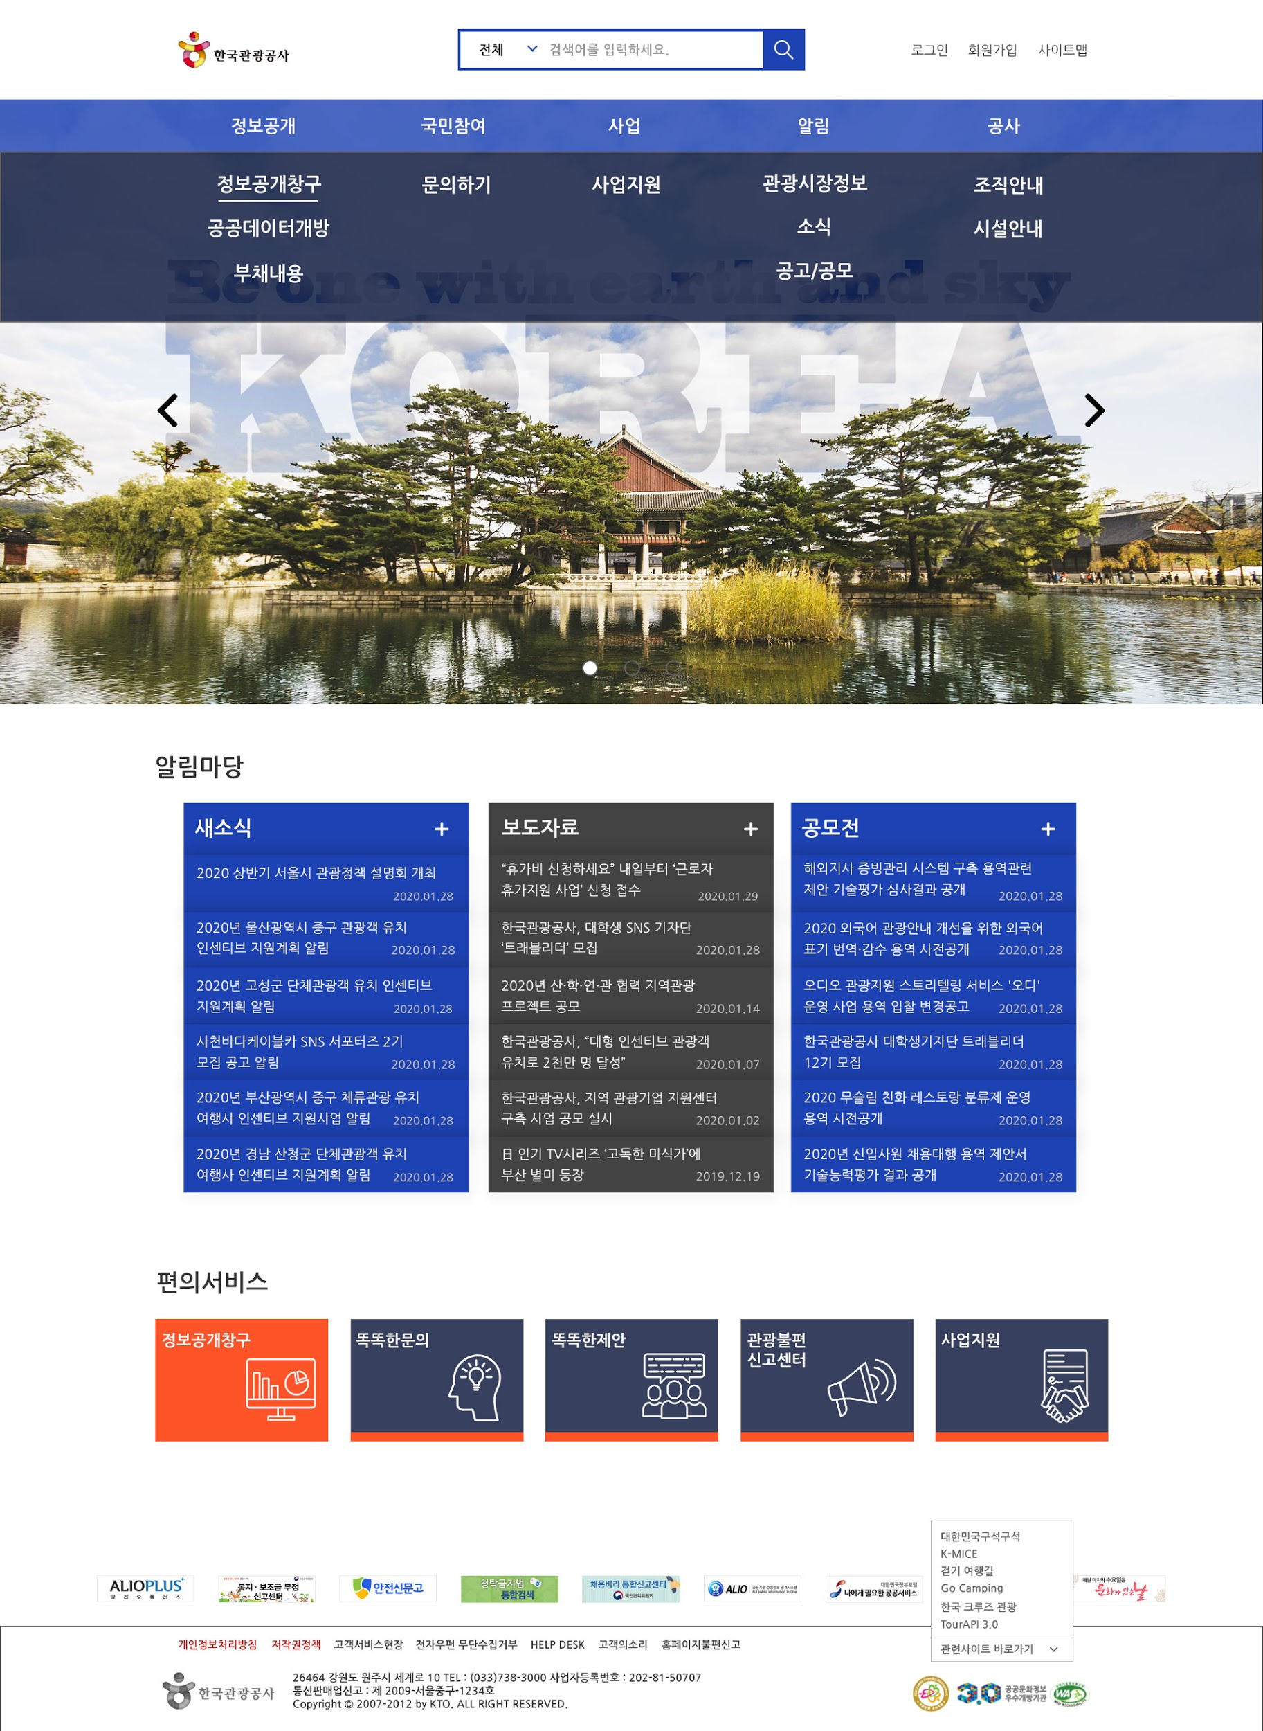
페이지별 화면설계
2.1
상단메뉴 2depth설정
주요 이미지 롤링 (Max. 3개)
공지사항(알림마당) 가운데에 게시판형식으로 배치
주요 게시판 바로가기 Icon 클릭시, 해당 게시판으로 바로가기 link 및 마우스 hover시 해당 바로가기 버튼 색상 변경
1
2
3
4

Slide 8
Main_이승현
2.1
상단메뉴 2depth설정
주요 이미지 롤링 (Max. 3개)
공지사항(알림마당) 가운데에 게시판형식으로 배치
주요 게시판 바로가기 Icon 클릭시, 해당 게시판으로 바로가기 link 및 마우스 hover시 해당 바로가기 버튼 색상 변경
1
2
3
4

Slide 9
기능 구현 설명
5.1
기능 1. nav 메뉴에 hover 시 모든 서브메뉴 등장
1 . nav1~5번 호버 시 하위메뉴
sub1~12번 전체가 위에서 아래로
부드럽게 내려온다.
2 . sub1~12번 각각 호버 시 underline이
글씨 가운데에서 전체로 부드럽게
나타난다.
3 . sub1~12번 하위 메뉴 클릭 시
상세 페이지로 연결된다.
마우스 hover 시
하위 메뉴 등장
nav1 nav2 nav3 nav4 nav5
sub1
sub2
sub4
sub5
sub6
sub7
sub8
sub9
sub10
sub11
sub12

